Slide 1
স্বাগতম

Slide 2
স্বা
গ
ত
ম
মানছুরা আক্তার
প্রভাষকঃসমাজ বিজ্ঞান
নূরুল আমিন মজুমদার ডিগ্রী কলেজ।

Slide 3
পরিচিতি
মানছুরা আক্তার
প্রভাষকঃসমাজ বিজ্ঞান
নূরুল আমিন মজুমদার ডিগ্রী কলেজ,
মোবাইলঃ ০১৭১৭৬৮৪৪৫৩
email:mansuraakter985@gmail.com

Slide 4
পাঠ পরিচিতি
শ্রেণী: একাদশ
বিষয় : সমাজবিজ্ঞান প্রথম পত্র
অধ্যায়: পঞ্চম
পাঠ : ২।

Slide 5
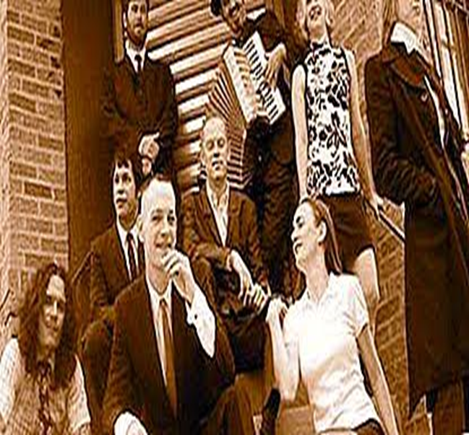
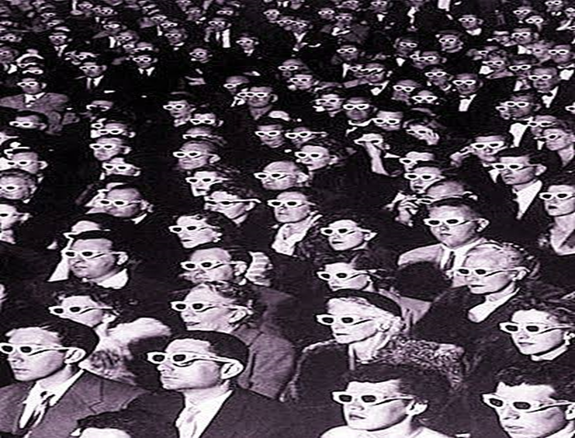
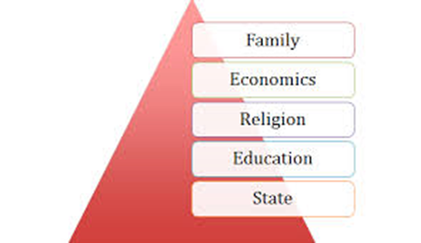
নিচের ছবিগুলো লক্ষ করি…

Slide 6
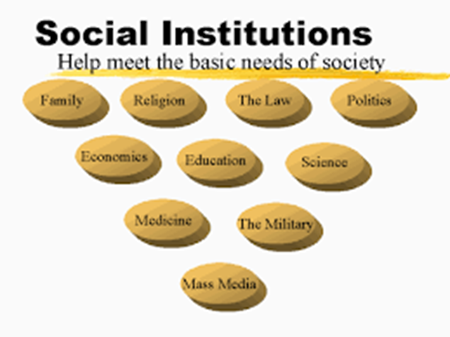
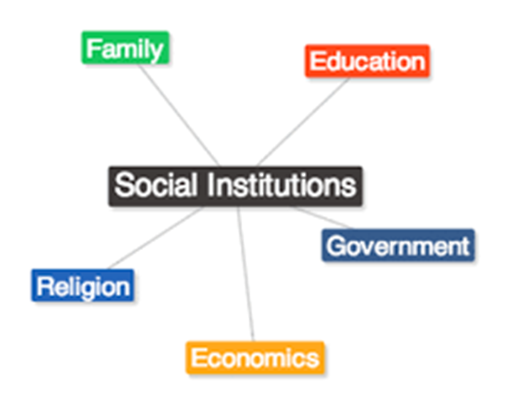
আজকের পাঠ:
সামাজিক প্রতিষ্ঠানের গুরুত্ব।

Slide 7
এই পাঠে শিক্ষার্থীরা…
সামাজিক প্রতিষ্ঠান কি তা বলতে পারবে।
সামাজিক প্রতিষ্ঠানের গুরুত্ব ব্যাখ্যা বিশ্লেষণ করতে পারবে।

Slide 8
সামাজিক প্রতিষ্ঠান সংজ্ঞা:
ইংরেজি ‘Institution’ শব্দের বাংলা প্রতিশব্দ প্রতিষ্ঠান। সমাজের প্রচলিত বিধি , কর্মপদ্ধতি এবং সমাজের মধ্যে যে প্রতিষ্ঠিত সম্পর্ক রয়েছে তাই হলো সামাজিক প্রতিষ্ঠান।
অন্যভাবে বলা যায়, সামাজিক রীতিনীতি প্রথা পদ্ধতির নানা রূপ যার মধ্যে রয়েছে সুনির্দিষ্ট নিয়মাবলী তাই হলো সামাজিক প্রতিষ্ঠান।

Slide 9
সামাজিক প্রতিষ্ঠান গুরুত্ব নিচে আলোচনা করা হলো:
পরিবার ও বিবাহ দুটি সামাজিক প্রতিষ্ঠান। পরিবার হচ্ছে ব্যক্তির হৃদয়বৃত্তি প্রকাশের জন্য, মানসিক যাতনার উপশমের জন্য, যৌন ক্ষুধার পরিসমাপ্তি ঘটানোর জন্য, শিশুর শিক্ষা ও লালন পালনের জন্য সমাজ জীবনের মূল কেন্দ্র। পরিবার একটি শৃঙ্খলিত গোষ্ঠী আর বিবাহ হল একটি সামাজিক কার্যপ্রণালী। বিবাহের ফলে সমাজের শৃঙ্খলা রক্ষা পায় এবং পরস্পরের মাঝে বন্ধনের দ্বারা পরিবার গঠিত হয়।

Slide 10
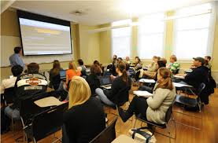
শিক্ষা একটি সামাজিক প্রতিষ্ঠান। সামাজিক পটভূমিকায় মানুষের পরিবর্তনশীল, পরিবর্ধিত পুনর্গঠিত অভিজ্ঞতার মাধ্যমে অর্জিত বৃদ্ধিমূলক কর্মকুশলতা কে শিক্ষা বলা হয়। শিক্ষা ব্যক্তির সুপ্ত শক্তির বিকাশ সাধন করে। সমাজস্থ মানুষের মধ্যে অন্তর্নিহিত সুপ্ত শক্তির পূর্ণ বিকাশ সাধন করে তাদেরকে আত্মোপলব্ধি করতে সহায়তা করাই শিক্ষার প্রকৃত উদ্দেশ্য। সমাজবিজ্ঞানীরা সামাজিক প্রক্রিয়া হিসেবে সমাজে শিক্ষা প্রতিষ্ঠানের ভূমিকা নির্ধারণ করেন । সমাজবিজ্ঞান বিশ্লেষণের পরিপ্রেক্ষিতে আমরা বলতে পারি ,শিক্ষা প্রতিষ্ঠান সমূহের প্রধান কাজ হল একটি উপযুক্ত পরিবেশ সৃষ্টি করা, যার মাধ্যমে শিক্ষার প্রকৃতি ও বাস্তব,অলঙ্কারিক ও ব্যবহারিক উভয়রূপ উদ্দেশ্যই সাধিত হতে পারে।

Slide 11
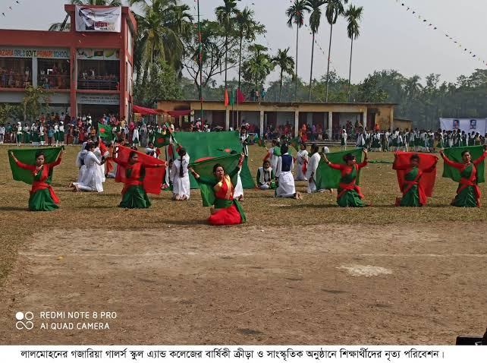
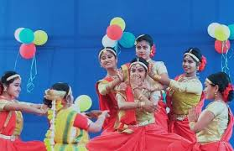
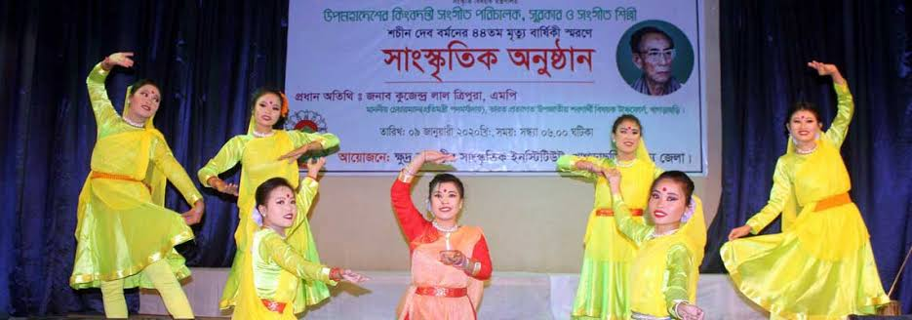
সাংস্কৃতিক প্রতিষ্ঠান সামাজিক প্রতিষ্ঠানের আওতাভুক্ত ।এ প্রতিষ্ঠানগুলোর প্রভাবে মানুষের মানসিক, নৈতিক ও আধ্যাত্মিক উন্নতি সাধিত হয় । সাহিত্য সংঘ, সংগীত চর্চা ,চিত্রকলা, ক্রীড়া সংঘ প্রভৃতি সাংস্কৃতিক অনুষ্ঠান প্রতিষ্ঠানের মাধ্যমে মানুষের সৃজনশীল বৃত্তি সমূহের বিকাশ ঘটে। ফলে সাংস্কৃতিক প্রতিষ্ঠানসমূহ সুন্দর ও সুশৃঙ্খল সমাজ গঠনের কাজে বিশেষ গুরুত্বপূর্ণ অংশ গ্রহণ করে থাকে।

Slide 12
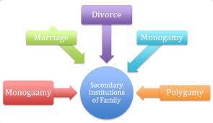
সামাজিক প্রতিষ্ঠান ব্যক্তির আচার-আচরণ, নিরাপত্তা ,নারী-পুরুষের বৈধ সম্পর্ক, শিক্ষা, প্রয়োজনীয় জ্ঞান, মূল্যবোধ ও দৃষ্টিভঙ্গির বিকাশ সাধনেও গুরুত্বপূর্ণ।
সামাজিক প্রতিষ্ঠান নীতিবোধ, গঠনমূলক চরিত্র বিকাশের ক্ষেত্রে সমাজের জনগণকে সঠিকভাবে পরিচালিত করতে এবং রাষ্ট্রীয় আইন ও বিভিন্ন সংগঠনের মাধ্যমে বিভিন্ন ধরনের অপরাধ প্রতিরোধ ও সংশোধনের ক্ষেত্রে গুরুত্বপূর্ণ ভূমিকা রাখে।

Slide 13
সামাজিক প্রতিষ্ঠান মানবসমাজের নিরাপত্তা ও স্থায়ীত্ব সংরক্ষণের ক্ষেত্রেও খুবই গুরুত্বপূর্ণ। কেননা সামাজিক প্রতিষ্ঠান মানুষকে সংঘবদ্ধ হয়ে কোন না কোন ভৌগলিক এলাকায় বসতি স্থাপন করতে উদ্বুদ্ধ করে এবং সামাজিক প্রতিষ্ঠানই ঐ এলাকার নিরাপত্তা বিধানের জন্য সমাজের জনগণকে সচেতনের চেষ্টা করে।

Slide 14
সামাজিক প্রতিষ্ঠান সমাজের জনগণের মধ্যে সম্পর্ক ও নিয়ম-নীতি প্রতিষ্ঠার মাধ্যমে সমাজের জনগণকে একে অপরের সাথে সম্পৃক্ত ও সমাজের যাবতীয় উন্নয়নে সকলকে সুনির্দিষ্ট পথে পরিচালিত করার ব্যাপারে গুরুত্বপূর্ণ ভূমিকা পালন করে।
সামাজিক প্রতিষ্ঠান সমাজের জনগণের মধ্যে সৌজন্যবোধ সৃষ্টি করে এবং জনগণের মধ্যে সামাজিকতার উন্মেষ ঘটায় এছাড়া সামাজিক প্রতিষ্ঠান সমাজের জনগণের নৈতিকতা শিক্ষার পাশাপাশি নৈতিকতাকে সংরক্ষণের ক্ষেত্রে গুরুত্বপূর্ণ ভূমিকা রাখে।

Slide 15
সামাজিক প্রতিষ্ঠান সমাজের অগ্রগতি সাধনের মাধ্যমে সমাজকে গতিশীল ও প্রাণবন্ত করে তোলে। সমাজের মানুষের নতুন নতুন আশা আকাঙ্খার পরিপ্রেক্ষিতে সামাজিক প্রতিষ্ঠান সামাজিক বিভিন্ন সমস্যা মোকাবিলা ও সুষ্ঠু সমাধানের মাধ্যমে সমাজকে আধুনিক ও গতিশীল রূপ দেয়।
সামাজিক প্রতিষ্ঠানের সমাজের মানুষের সার্বিক ভাবে পরিচালনার জন্য বিভিন্ন ধরনের নিয়ম-নীতির প্রবেশ ঘটিয়ে সামাজিক বিভিন্ন সমস্যাবলীর সমাধানের মাধ্যমে সমাজের জনগণের জীবনযাত্রার মান নিয়ন্ত্রণের পাশাপাশি সমাজের স্থায়িত্ব ও অগ্রগতি সাধনে গুরুত্বপূর্ণ ভূমিকা পালনের মাধ্যমে তার গুরুত্বকে আরো অর্থবহ করে তোলে।

Slide 16
একক কাজ
সামাজিক প্রতিষ্ঠান কি ?

Slide 17
দলগত কাজ
পরিবর্তনশীল সমাজ ব্যবস্থায় সামাজিক প্রতিষ্ঠানের গুরুত্ব কি কমে যাচ্ছে ? উত্তরের সপক্ষে তোমার মতামত দাও।

Slide 18
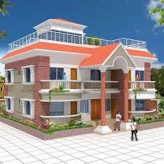
বাড়ির কাজ
সামাজিক প্রতিষ্ঠান কি?সামাজিক প্রতিষ্ঠানের গুরুত্ব আলোচনা করো।

Slide 19
ধন্যবাদ

